Slide 1
PHP
编程
Composer与Laravel安装

Slide 2
上章回顾
MVC

Slide 3
本章重点
Composer
Laravel安装

Slide 4
1.Composer
Composer 是 PHP 用来管理依赖（dependency）关系的软件。你可以在自己的项目中声明所依赖的外部工具库（libraries），Composer 会帮你安装这些依赖的库文件
Composer 不是一个包管理器。是的，它涉及 "packages" 和 "libraries"，但它在每个项目的基础上进行管理，在你项目的某个目录中（例如 vendor）进行安装
类似于Linux中的yum
国内参考网站：http://www.phpcomposer.com/

Slide 5
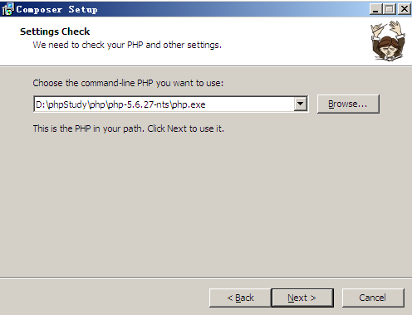
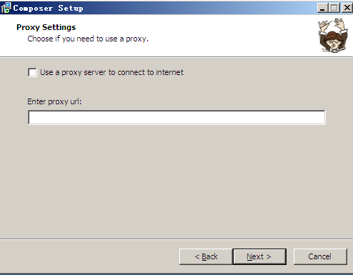
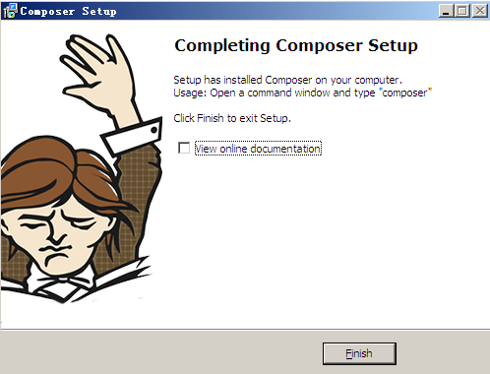
1.1.安装composer
下载Composer-Setup.exe可执行程序
https://getcomposer.org/Composer-Setup.exe
在命令行下输入composer测试是否安装成功

Slide 6
1.2.修改中文镜像
中文镜像作用
中文镜像所做的就是缓存所有安装包和元数据到国内的机房并通过国内的 CDN 进行加速，这样就不必再去向国外的网站发起请求，从而达到加速 composer install 以及 composer update 的过程，并且更加快速、稳定。因此，即使 packagist.org、github.com 发生故障（主要是连接速度太慢和被墙），你仍然可以下载、更新安装包
打开命令行窗口执行如下命令：
composer config -g repo.packagist composer https://packagist.phpcomposer.com
composer config -g --unset repos.packagist //取消镜像

Slide 7
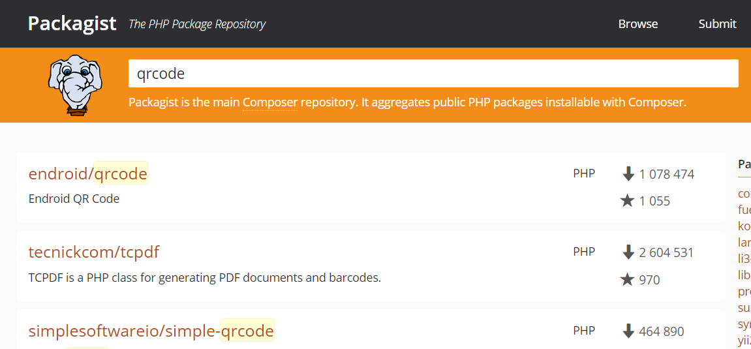
1.3.获取工具包地址
工具包地址：https://packagist.org

Slide 8
1.4. Demo1:首个软件包下载
使用composer下载二维码库文件:
在指定文件夹下创建composer.json,并进行如下配置
{
"require":{
"endroid/qr-code":"2.x-dev"
}
}
将命令行当前目录切换至composer.json所在目录
在命令下执行composer install
下载成功，根据文档进行操作

Slide 9
使用Qrcode生成二维码：
<?php
//包含autoload.php文件
include_once "vendor/autoload.php";
//导入二维码类
use Endroid\QrCode\QrCode;
//实例化二维码对象
$qrCode = new QrCode('http://m.jd.com');
//保存二维码图片
$qrCode->writeFile('qrcode.png');
//输入二维码
header('Content-Type: '.$qrCode->getContentType());
echo $qrCode->writeString();

Slide 10
1.5 Demo2:多个软件包下载
使用composer下载验证码库文件:
composer.json
{
"require":{
"endroid/qr-code":"2.x-dev",
"gregwar/captcha":"1.*"
}
}
composer update
第二个软件包下载不能使用composer install ,要使用composer update

Slide 11
使用capcha生成验证码：
<?php
//包含autoload.php文件
include_once "vendor/autoload.php";
//导入验证码类
use Gregwar\Captcha\CaptchaBuilder;
//实例化验证码对象
$builder = new CaptchaBuilder;
//生成验证码
$builder->build();
//输出验证码
header('Content-type: image/jpeg');
$builder->output();

Slide 12
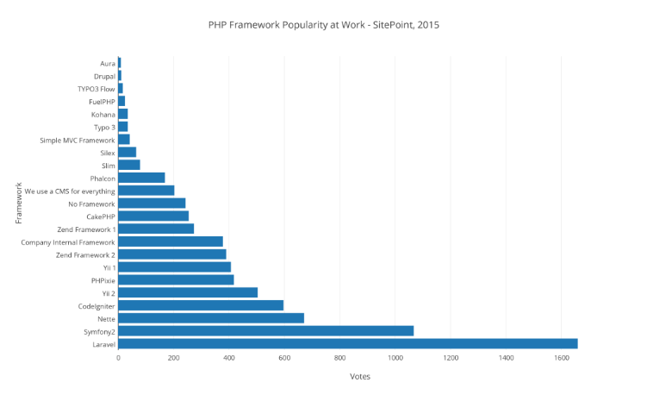
2.框架（Framework）
开发者定制的应用程序的规范，提供了架构模式、设计模式、丰富的功能库
使用框架开发效率更高、安全性更高、更加稳定、有更好扩展性和重用性
常用的PHP开发框架有Laravel、ThinkPHP、Yii、CI等

Slide 13
3.Laravel
Laravel是一套简洁、优雅的PHP Web开发框架
具有富有表达性且简洁的语法
提供强大的工具用以开发大型、健壮的应用
提供路由、中间件、artisan、缓存、验证等功能支持
工作流程:

Slide 14
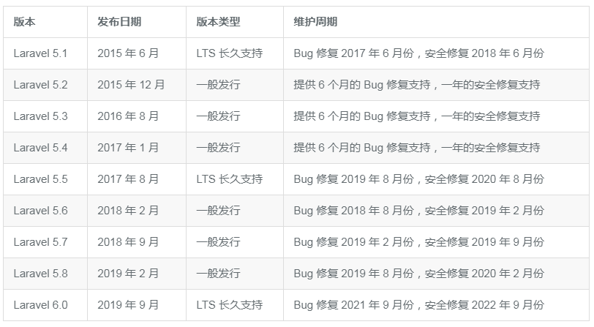
Laravel版本选择
选择 Laravel 版本时，应该 优先考虑 LTS 版本，因为安全性和稳定性考虑，商业项目开发中 不应该 使用最新版本的

Slide 15
4 安装laravel5.5
安装需求
PHP >= 7.0.0
PHP OpenSSL 扩展
PHP PDO 扩展
PHP Mbstring 扩展
PHP Tokenizer 扩展
PHP XML 扩展
安装laravel
参考文档:https://learnku.com/docs/laravel/5.5
使用composer安装
composer global require "laravel/installer" //安装laravel安装器
composer create-project laravel/laravel mylaravel --prefer-dist "5.5.*"
//创建5.5.*版本的名称为mylaravel的laravel项目

Slide 16
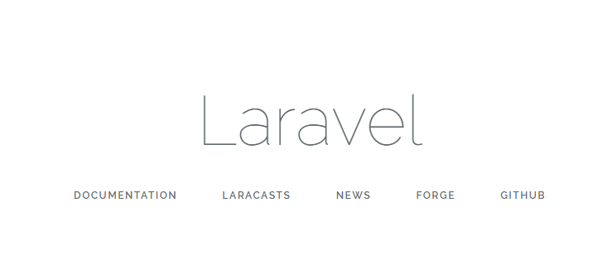
安装成功：
访问public目录下面的index.php文件

Slide 17
5.Laravel目录结构
app目录包含了应用的核心代码；
Http
Controllers //控制器目录
Middleware //中间件目录
模型文件
bootstrap目录包含了少许文件用于框架的启动和自动载入配置，还有一个cache文件夹用于包含框架生成的启动文件以提高性能；
config目录包含了应用所有的配置文件；
database目录包含数据填充和迁移文件
public目录包含了入口文件 index.php，它是进入应用程序的所有请求的入口点。此目录还包含了静态资源文件（如图片、JavaScript 和 CSS）；
resources目录包含了视图、未编译的资源文件以及语言文件
routes 目录包含了应用的所有路由文件
storage文件夹被细分为成app、framework和logs子目录，app目录用于存放应用要使用的文件，framework目录用于存放框架生成的文件和缓存，最后，logs目录包含应用的日志文件；
tests目录包含自动化测试文件；
vendor 目录包含了你的 Composer 依赖包（包含Laravel框架源代码）

Slide 18
6.环境配置
Laravel 的所有配置文件都存放在 config 目录下
app.php
'debug' => env('APP_DEBUG', false)
'timezone' => 'PRC'
Notes:
https://cs.laravel-china.org/

